Slide 1
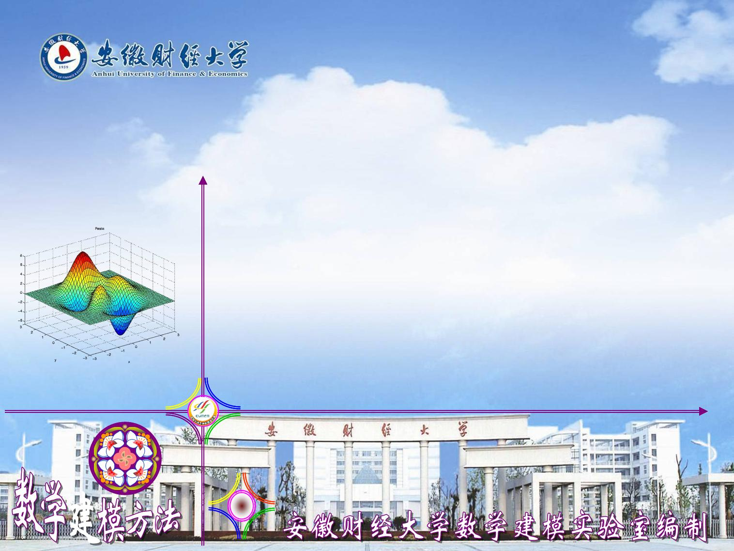
第3篇 层次分析法模型及应用
第11章 层次分析法的基本
原理和步骤
第12章 模糊层次分析方法
AHP model and its application

Slide 2
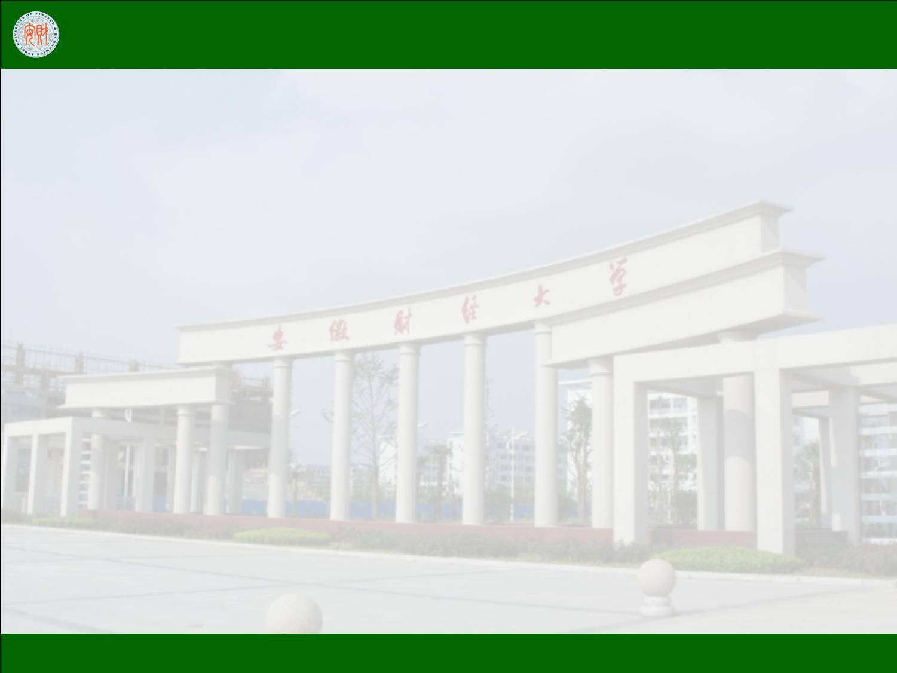
第12章 模糊层次分析方法
前言
2.4、符号说明
§12-1 模糊互补判断
矩阵排序方法
2.5、模型建立与求解
2.6、模型优化与评价
1.1、基本概念
1.2、几个定理
§12-2 层次分析法建模案例：教学质量的评价
2.1、问题重述
2.2、问题分析
2.3、模型假设

Slide 3
前言
>>AHP方法作为一种定性与定量结合的决策工具，近十年来得到迅速的发展。但由于在进行检验比较判断矩阵是否具有一致性时计算上的困难性，修改比较判断矩阵时的复杂性以及如何更有效解决比较判断矩阵的一致性与人类思维的一致性有显著差异等问题，人们将模糊数学思想和方法引入了层次分析法。1983年荷兰学者Van Loargoven提出了用三角模糊数表示Fuzzy比较判断的方法，之后许多学者纷纷加入Fuzzy AHP的研究工作。由于判断的不确定性及模糊性，人们在构造比较判断矩阵时，所给出的判断值常常不是确定的数值点，而是以区间数或模糊数形式给出。常见的不确定型判断矩阵有：区间数互补判断矩阵、区间数互反判断矩阵、区间数混合判断矩阵、三角模糊数互补判断矩阵、三角模糊数互反判断矩阵、三角模糊数混合判断矩阵、模糊互补判断矩阵等。这里我们只介绍模糊互补判断矩阵一种排序方法。

Slide 4
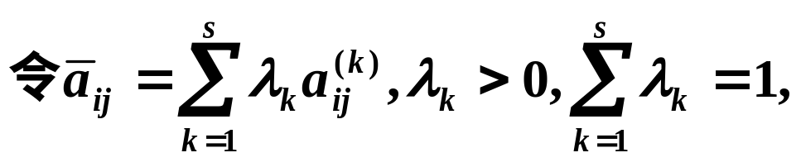

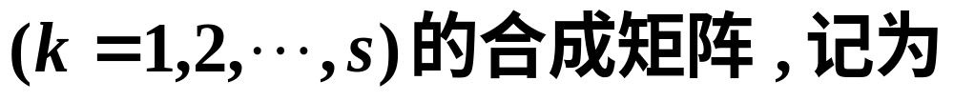
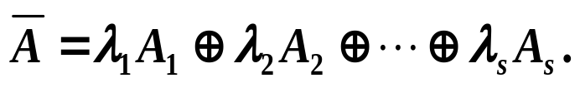
§12-1 模糊互补判断矩阵排序方法
1.1 基本概念
定义12.1 设判断矩阵A=(a_{ij})_{n×n} , i,j=1,2,…,n,对任意的i,j均有0<a_{ij}<1, a_{ij}+a_{ji}=1, 则称A为模糊互补判断矩阵。对于模糊互补判断矩阵A=(a_{ij})_{n×n}, 若"k(0≤k≤n) , 有a_{ij}= a_{ik}-a_{jk}+0.5,则称A为模糊一致性判断矩阵。
定义12.2 设有s个判断矩阵A_{k}=(a^{(k)}_{ij})_{n×n} ,k=1,2,…,s,令

Slide 5
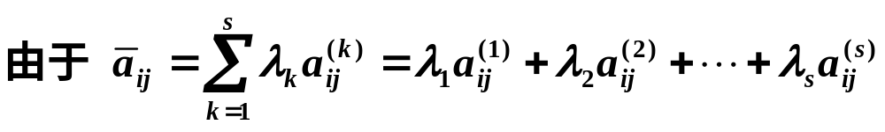
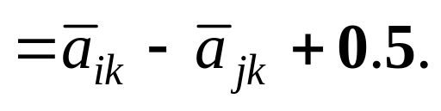
§12-1 模糊互补判断矩阵排序方法
故模糊一致性判断矩阵的合成矩阵仍然是模糊一致性判断矩阵。
给出模糊标度如表3-2-1所示。

Slide 6
§12-1 模糊互补判断矩阵排序方法
表12-1 模糊标度及其含义表
标度 | 含义
0.1 | 表示两个元素相比，后者比前者极端重要
0.3 | 表示两个元素相比，后者比前者明显重要
0.5 | 表示两个元素相比，后者比前者同等重要
0.7 | 表示两个元素相比，前者比后者明显重要
0.9 | 表示两个元素相比，前者比后者极端重要

Slide 7
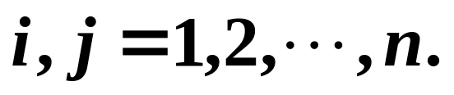
§12-1 模糊互补判断矩阵排序方法
可以看出，按上述标度构成的判断矩阵A=(a_{ij})_{n×n}具有以下性质：
因此判断矩阵称为模糊互补判断矩阵。

Slide 8
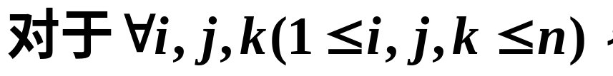
§12-1 模糊互补判断矩阵排序方法
1.2 几个定理
定理12.1 设W=(w₁,w₂,…,w_{n})^{T}为模糊互补判断矩阵A=(a_{ij})_{n×n} 的排序向量,若 a_{ij}= w_{i}-w_{j}+0.5 则A为模糊一致性判断矩阵。
证明
由于 a_{ij}= w_{i}-w_{j}+0.5， a_{ik}= w_{i}-w_{k}+0.5， a_{jk}= w_{j}-w_{k}+0.5，
于是a_{ik}-a_{jk}+0.5=w_{i}-w_{k}+0.5-(w_{j}-w_{k}+0.5) +0.5=w_{i}-w_{j}+0.5= a_{ij}
由定义12.1知， A=(a_{ij})_{n×n}为模糊一致性判断矩阵。
当A不是模糊一致性判断矩阵时，则a_{ij}= w_{i}-w_{j}+0.5不成立，为此有

Slide 9
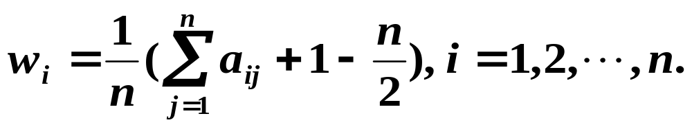
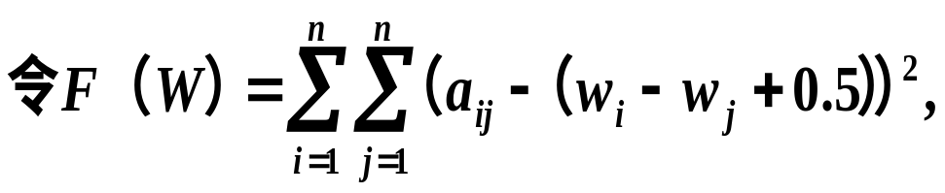
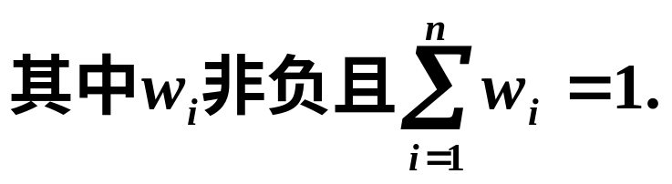
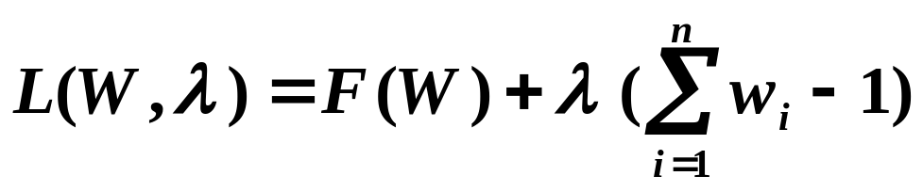
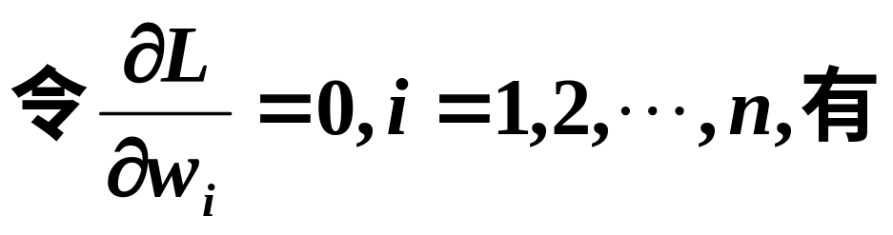
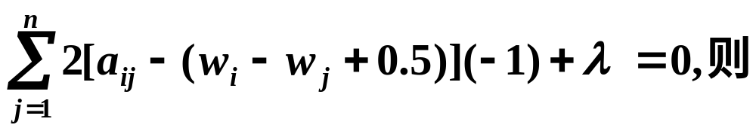
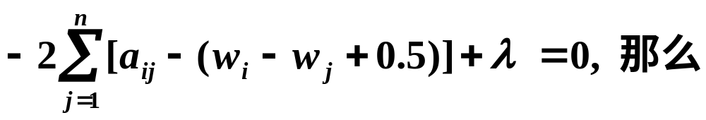
§12-1 模糊互补判断矩阵排序方法
定理12.2 设 A=(a_{ij})_{n×n} 是一个模糊互补判断矩阵, W=(w₁,w₂,…,w_{n})^{T}是A的排序向量, 则W 满足：
证明
作拉格朗日函数

Slide 10
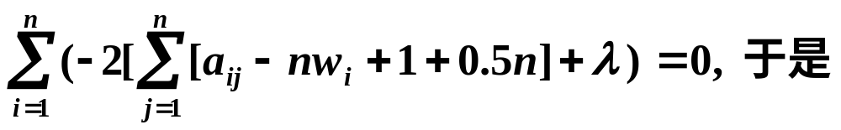
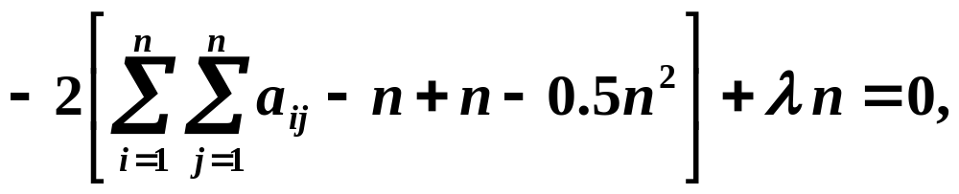
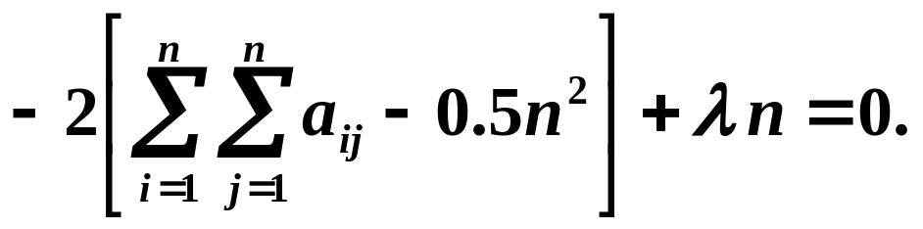
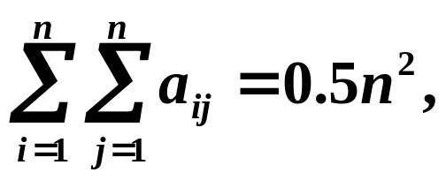

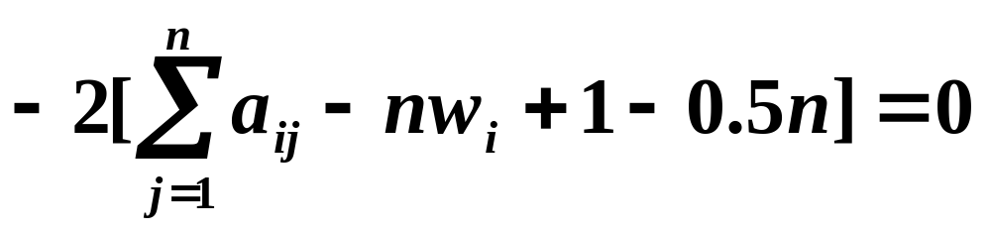
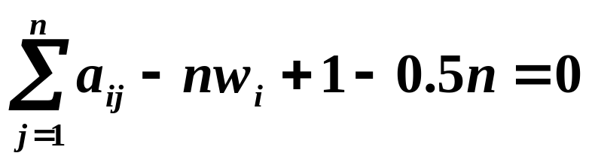
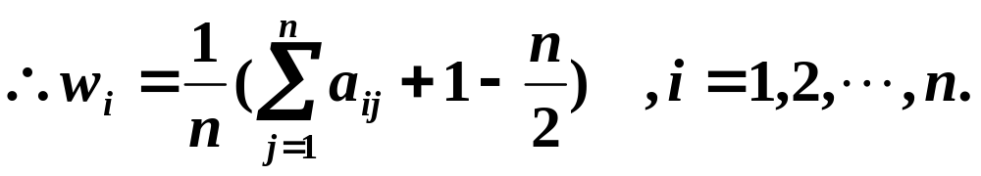
§12-1 模糊互补判断矩阵排序方法
则有
推得
由模糊互补判断矩阵的性质
从而
推得

Slide 11
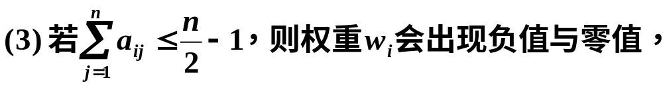
§12-1 模糊互补判断矩阵排序方法
注:⑴由这种方法导出的排序向量的方法称为最小
方差法(LVM);
⑵我们可以直接由模糊互补判断矩阵利用排序
公式求出排序向量；
此时应将问题反馈给专家重新判定。

Slide 12
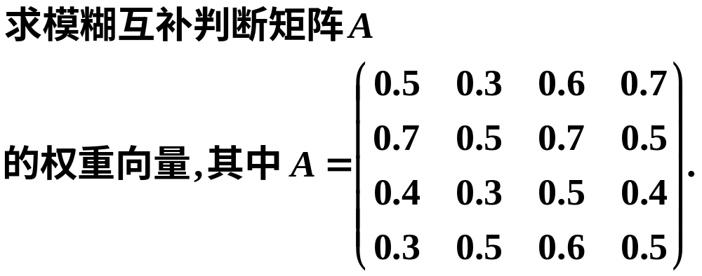
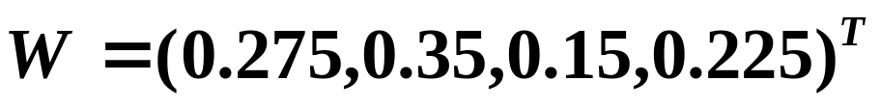
§12-1 模糊互补判断矩阵排序方法
例1
解：由公式
可直接求出排序向量
输出结果为：w =
0.2750
0.3500
0.1500
0.225
其MATLAB程序为：
A=[0.5 0.3 0.6 0.7;0.7 0.5 0.7 0.5;0.4 0.3 0.5 0.4;0.3 0.5 0.6 0.5]
b=ones(4,1)
w=1/4*(A*b+b-2*b)

Slide 13
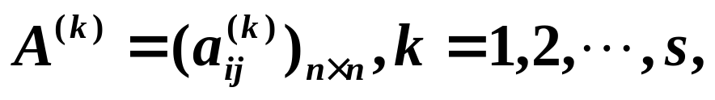

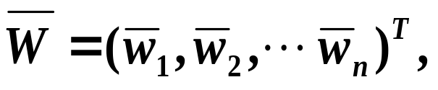
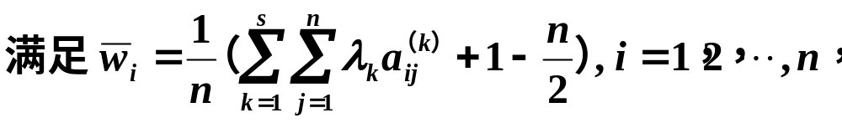
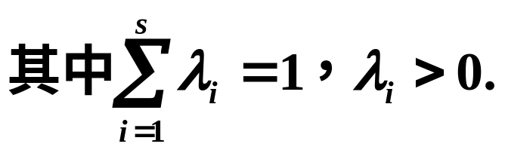
§12-1 模糊互补判断矩阵排序方法
将上述结论推广到群组决策中,可以有类似的定理
定理12.3 设有s个专家给出模糊互补判断矩阵
则对A_{k}的合成矩阵
采用
最小方差法(LVM)求得的排序向量

Slide 14
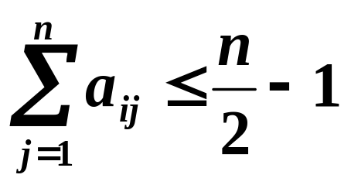
§12-1 模糊互补判断矩阵排序方法
Fuzzy AHP方法的优点
AHP方法是一种定性与定量结合的有效决策工具。但在实际操作中经常会受到比较判断矩阵不满足一致性的困扰，有时修改多次，仍不够理想。尤其是在群组决策时，操作起来困难很大。Fuzzy AHP方法的给出，使得在进行层次分析方法的操作中，不必再顾及比较判断矩阵是否满足一致性了，只需要判定
是否出现，若出现了，说明所给的模糊判断矩阵不满足一致性，进行调整，否则可以直接求出权重向量

Slide 15
§12-2 层次分析法建模案例：教学质量的评价
2013年天津科技大学数学建模竞赛A题: 教学质量的评价。
随着我国高等教育的改革与发展，各个高校都把促进学生学习、提高教师的教学质量作为自己的目标。在实现这一目标的过程中，各个高校也都提出了各自的教学质量评价办法，诸如学生评教、同行评教等。这些评价办法在促进教学管理和教学水平提高的同时，由于没有考虑到不同学院、不同班级和不同课程之间的差异，本身也就存在一些问题和不足。因此，如何更为合理的评价教师的教学质量就成了一个亟待解决的问题。
现有某高校多个学年的学生考试成绩（以附件给出），数据涉及多个学院、多个班级、多门课程和多位教师。

Slide 16
§12-2 层次分析法建模案例：教学质量的评价
试根据附件中数据，通过数学建模的方法，完成以下问题：
1．针对同一学年的同一门课程，分析不同学院、不同班级和不同教师之间的差异。
2．针对同一学年的成绩数据，分析不同学院、不同班级和不同课程之间是否具有可比性。
3．建立合适的数学模型，对教师的教学质量做出合理的评价。
下面是参赛的优秀论文部分节选。

Slide 17
§12-2 层次分析法建模案例：教学质量的评价
教学质量的评价
摘要：本文是研究关于高等学校学生评价教师的评价系统问题，用层次分析法确定了十项指标的权值，并给出了一个新的评教分数的计分模型—模糊综合评价模型。
本文亮点在于采用基于层次分析法的模糊数学模型。
首先，建立层次分析模型，充分考虑每个指标对综合评价的贡献，并把贡献按权值进行分配；通过层次分析法中的归一化处理，得到两两指标间的相对重要性的定量描述，从而解决不同指标间的差异。
其次建立模糊综合评教模型，输入一组专家（同学）的模糊评价，通过最大隶属度原则把模糊评价输出为综合评价。
最后本文在难易程度不同的课程下（在专业必修课，专业选修课，公共选修课下进行评价），得出对同一教师的综合评价，发现其在不同课程下的综合评价均不同。于是得出结论，该模型的确能解决不同课程难易程度带来的对总体评教的影响。因为一个教师的综合教学质量并不应该在不同的课程下得到变化较大的评教。因此本文建立的模型能够有效地解决不同课程难易程度带来的差异。
关键词：层次分析法，归一化，模糊综合评价模型，实例分析

Slide 18
§12-2 层次分析法建模案例：教学质量的评价
一、问题重述
>>随着我国高等教育改革的深入发展，教育质量越来越受到人们的重视，“学生评教”作为一个重要的教学管理手段，也逐步被采用，并且取得了一定的效果。学生评教是学生结合自己的感受对教师课堂教学效果进行客观评价，其目的是凸显学生在高校教学中的地位，也是学生行使自己的权利，维护个人利益的途径之一；同时让教师能及时了解自己教学的优点、弱点及不足，进行自我完善，是不断改进教学方法、提高教学质量的动力来源。
目前绝大多数高校都采用了网络评教系统，其具体评教方法是学生对其任课教师按每个固定指标评分，分值为1—10分。不区分具体课程，将该教师的所有学生在每项内容上的评分做简单的算术平均即得到单项分值，将十个单项分值直接求和即得到最终的评教总评分。但是此计分方式都或多或少存在以下问题：
1．不同指标的差异带来的评价不实。
2．不同课程的难易程度带来的评价不公。
>>根据背景资料，建立数学模型并研究以下问题：
设计一种更加合理的评教分数的计算方法，能够有效改变指标间的差异和课程带来的差异对总评分数的影响。

Slide 19
§12-2 层次分析法建模案例：教学质量的评价
二、问题分析
>>问题要求我们建立新的评教分数的计分方法来解决不同指标的差异以及不同课程难易程度对总体评教的影响。
1.原模型的缺陷
>>题目所给的评教模型之所以会出现弊端一，是因为其模型是基于其计分方式是对10个指标进行平均所得的平均值作为评价的量化指标，并默认这10个指标对总体分数的贡献是一样的，即权重都是0.1。这种模型并没有考虑到指标间的差异使得有些指标的加权均值并不能反映实际状况，比如对指标E（教学方法得当，能够激发学生的学习兴趣；）、I（关爱学生、师生关系融洽）此类受主观感受影响较大的指标，加权平均的思想并不是一种合理的定量方式。并且在现实中，不同专业背景的同学对10个指标的重视程度不一样，也就是10个指标的权重是不一样的。
>>同理，弊端二产生的原因也是因为其原来的计分方式带来的，因为不同的课堂难易程度不同，如果只是简单地以1-10为等级打分，然后求其平均值，必然会使得同学在评价较难的课程时普遍打低分，使得其总体平均分也较低；而对较易的课程普遍打高分，使得总体平均分也比较高；会使一个本来很优秀的老师在较难的课程中得到一个较差的综合评价。这样的计分方式使得不同难易程度课程的评价结果不实，导致评教不公平。

Slide 20
§12-2 层次分析法建模案例：教学质量的评价
2.问题解决思路
>>对于教师的评价不应该绝对化，不应该用孤立的标准去量化计算，而应该用一定的对比和参照，否则单纯的一个数值结果很难为评估其教学质量提供直接的帮助。鉴于此，本文摈弃原来的计算分数的方法，尝试建立一个新的量化评教模型——基于层次分析法的模糊综合评价模型。
>>为了解决不同指标间的差异，本文尝试建立层次分析模型，用层次分析法把每个指标进行分类，然后两两比较求出指标间的相对关系。
>>建立的模糊综合评价模型，利用了隶属度函数量化十个指标的模糊关系，使得对十个指标的评价能做出定量化表达，从而解决不同指标间的差异对总体评教的影响。
>>对于弊端二，在模糊综合评教模型的基础上建立层次分析法，对指标进行分类，然后在不同课程下确定不同的正互反矩阵从而确定各大类的权重，通过归一化处理，从而解决弊端二——不同课程难易程度带来的对总体评教的影响。

Slide 21
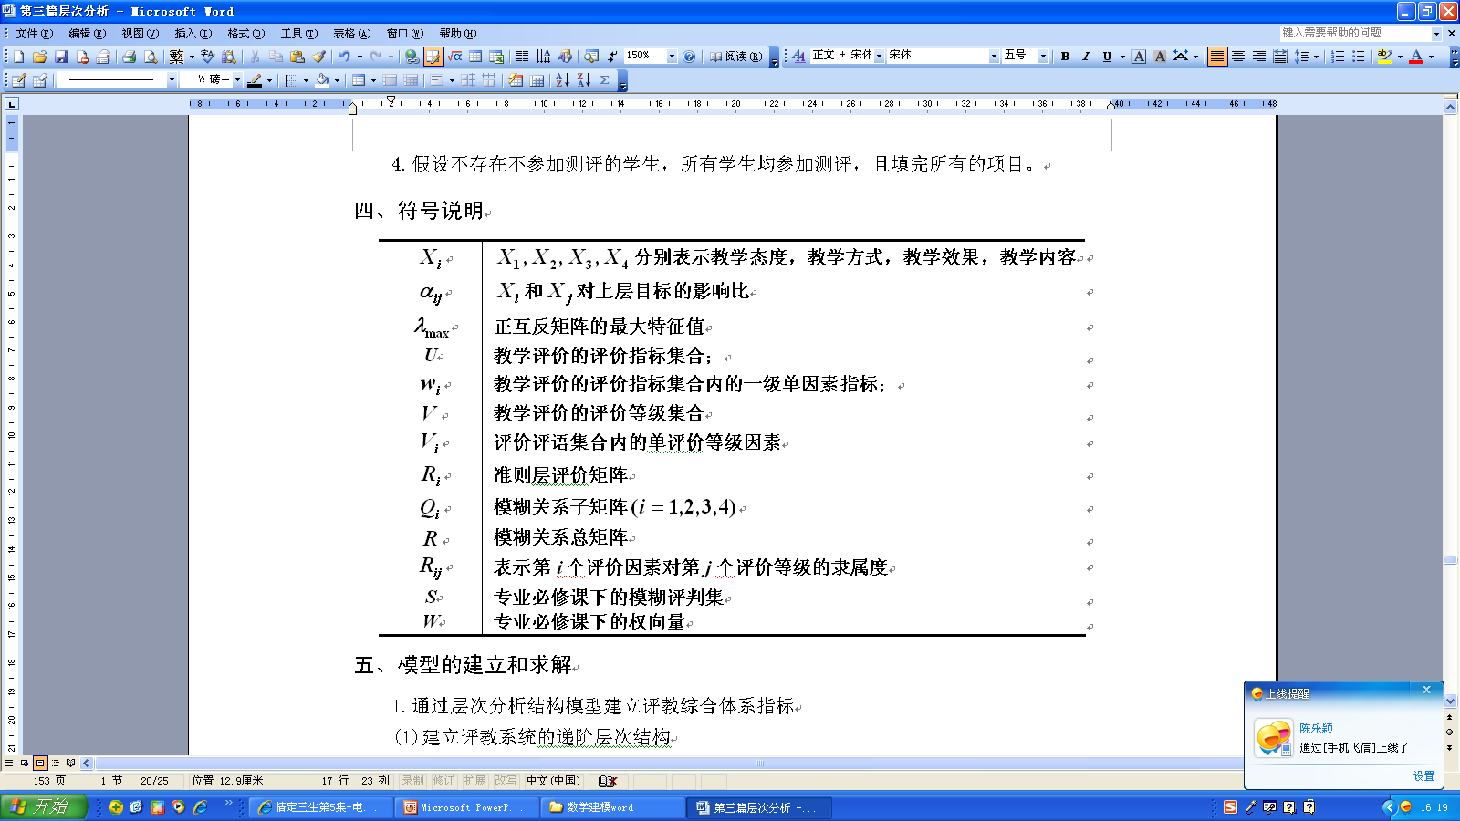
§12-2 层次分析法建模案例：教学质量的评价
三、模型假设
1.所有学生对教师的评价过程不带任何感情色彩，均能做出实际客观的判断；
2.每个学生的评价能力没有差异；
3.学生均来自同一个专业背景；
4.假设不存在不参加测评的学生，所有学生均参加测评，且填完所有的项目。
四、符号说明

Slide 22
§12-2 层次分析法建模案例：教学质量的评价
五、模型的建立和求解
1.通过层次分析结构模型建立评教综合体系指标
(1)建立评教系统的递阶层次结构
首先对10个指标进行分层，将决策问题分为3个层次：目标层O，准则层C，方案层P：每层有若干元素。如图3-2-1所示。

Slide 23
§12-2 层次分析法建模案例：教学质量的评价
学生评教
目标层
教学态度X₁
教学方式 X₂
教学效果X₃
教学内容X₄
准则层
能够按课表规定时间上下课,不迟到不早退(A)
有课后答疑学生有问必答(H)
关爱学生师生关系融洽(I)
课堂教学使用普通话，表达清晰，不照本宣科(C)
课件制作或板书认真(D)
能够根据教学要求合理布置作业,并能认真批改(G)
教学方法得当,能够激发学生的学习兴趣(E)
能有效把我教学秩序，课堂气氛活跃(F)
我对教师的总体评价(J)
教学内容准确易接受理解(B)
方案层
图12-1 评教系统的递阶层次结构

Slide 24
§12-2 层次分析法建模案例：教学质量的评价
（2）构造比较判断矩阵
>>首先分析准则层对目标层的影响，本文把10个指标分成4类，所以设有n个因素（X₁,X₂,X₃,X₄）(分别构成教学态度、教学方式、教学效果、教学内容)，用α_{ij}表示X_{i}和X_{j}对上层目标的影响比。
表12−2 相对重要程度α_{ij}取值情况
相对重要：a_{ij} | 定义
1 | 若等价于：赋值1
3 | 若X_{i}比X_{j}重要：赋值3
5 | 若X_{i}比X_{j}重要很多：赋值5
7 | 若X_{i}比X_{j}是强烈重要的：赋值7
9 | 若X_{i}比X_{j}是极端重要的：赋值9
2,4,6,8 | 重要程度等级介于X_{i}和X_{j}之间
1/2，1/3,…, 1/9 | 对应于以上等级的X_{i}和X_{j}之间的关系的倒数

Slide 25
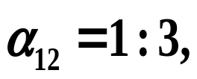
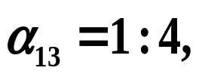

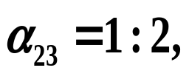

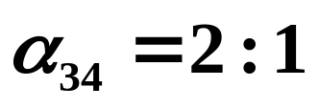
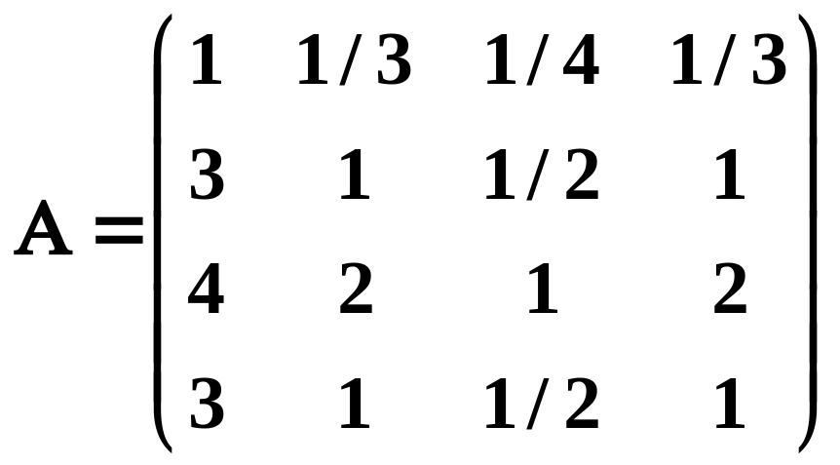
§12-2 层次分析法建模案例：教学质量的评价
>>>首先我们考虑专业必修课上，经过我们对专家(全体同学)对比教学态度、教学方式、教学效果、教学内容的咨询，可近似得到以下系数：
从而得到正互反矩阵

Slide 26


§12-2 层次分析法建模案例：教学质量的评价
（3）层次单排序及其一致性检验
利用Matlab求矩阵A的最大特征值得:
对正互反矩阵进行一致性检验，采用T.L.Saaty一致性指标
根据Saaty的随机一致性指标，得RI=0.90
一致性比例
即通过了一致性检验。
经过Matlab进行归一化处理，得到标准化特征向量(权向量)：
即当前同学们在专业课必修上，对教学态度、教学方式、教学效果、教学内容方面的重视程度分别为：0.0886,0.2389,0.4337和0.2389。

Slide 27
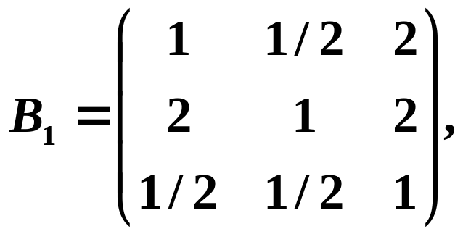
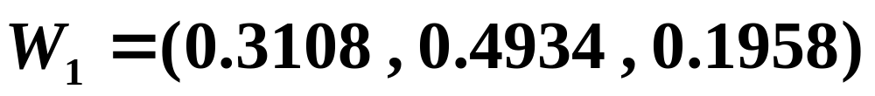
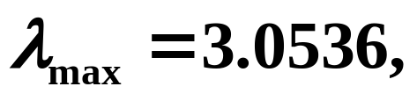
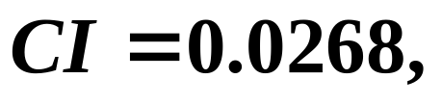

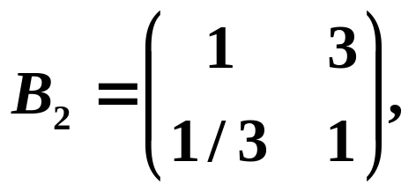
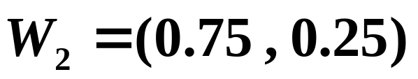
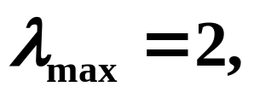
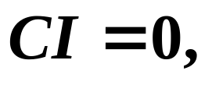
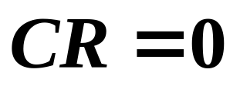
§12-2 层次分析法建模案例：教学质量的评价
（4）计算组合权向量
下面开始构造方案层对准则层的每个准则正互反矩阵。
①A、H、I对E₁的正互反矩阵
②C、D对E₂的正互反矩阵

Slide 28
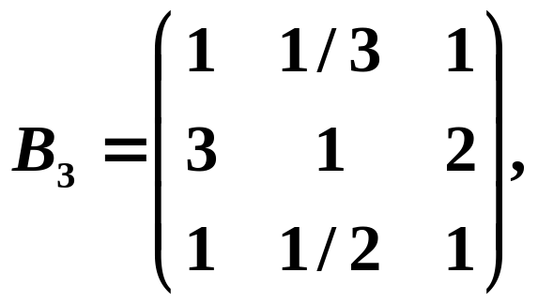
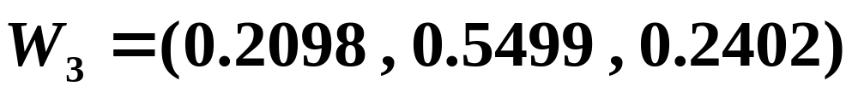
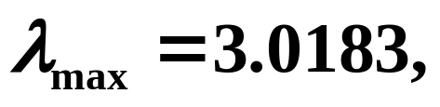
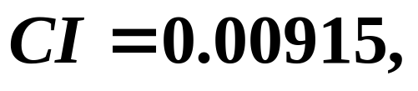



§12-2 层次分析法建模案例：教学质量的评价
③G、E、F对E₃的正互反矩阵
④J、B对E₄的正互反矩阵
根据以上矩阵的一致性比例处理，均满足CR<0.1，即都通过了一致性检验。

Slide 29






§12-2 层次分析法建模案例：教学质量的评价
2.建立模糊综合评价模型
（1）根据评价目的确定有限评价指标集合
分别对应指标A、B、C、D、E、F、G、H、I、J。
（2）给出评价等级集合
其中
分别表示差,普通,中,良,优秀。
（3）确定各评价指标的权重
权重反映各评价指标在综合评价中的重要程度，且

Slide 30

§12-2 层次分析法建模案例：教学质量的评价
（4）输入一组专家（同学）评教意见确定评价矩阵R
假设我们通过调查得到50位同学对教师的10个指标的单因素评价的结果。如表12-3所示
表12-3 50位同学对教师的10个指标的单因素评价结果

Slide 31




§12-2 层次分析法建模案例：教学质量的评价
根据表12-3中的信息，用得分除以50作为隶属度，可得E_{i} (i=1,2,3,4)的单因素评价矩阵:

Slide 32

§12-2 层次分析法建模案例：教学质量的评价
(5)计算4个准则层的评价函数得到各个准则层的模糊关系子矩阵进行综合评价
由各个模糊关系子矩阵得出模糊关系总矩阵

Slide 33





§12-2 层次分析法建模案例：教学质量的评价
通过权系数矩阵W与评价矩阵R的模糊变换得到模糊评判集S。设
那么
其中“。”为模糊合成算子。进行模糊变化时要选择适宜的模糊合成算子，本文选择最优的 算子，
将层次分析法算出的权向量W，以及评价矩阵R代入得出模糊评价集，经运算得

Slide 34


§12-2 层次分析法建模案例：教学质量的评价
(6)通过对模糊评判向量S的分析得出综合结论
模糊评判集 中S_{i}为等级v_{i}对模糊评判集S的隶属度，按最大隶属原则得出综合结论，即
, M所对应的元素为综合评价结果。
>>易看出第三个指标值最大，所以该教师在此课程为专业基础课下的综合评价为“中”。
>>至此，模型构建完毕。只要输入一个如表3-2-3所示的调查表，即可通过该模型得到某位老师的综合评价。

Slide 35
§12-2 层次分析法建模案例：教学质量的评价
3.模型的检验
>>弊端一已经由层次分析法的归一化解决了，为了检验本文建立的模糊综合评价模型能够解决第二个问题，即不同课程难易程度带来对总体评教的影响，接下来本文构建不同难以程度的课程：专业课必修课，专业选修课（前文已经构建完模型并分析），专业公选课（难度：专业必修课>专业选修课>公共选修课），分析同一位教师在不同课程下是否得到相同的评价。
(1)同一位教师在专业选修课下，层次分析法的构建
我们在专业性选修课下，得出近似系数

Slide 36


§12-2 层次分析法建模案例：教学质量的评价
从而得到正互反矩阵
层次单排序及其一致性检验
利用Matlab语言求矩阵A的最大特征值得：
根据Saaty的随机一致性指标RI=0.9,一致性比例
即通过了一致性检验。
得到标准化特征向量（权重）

Slide 37

§12-2 层次分析法建模案例：教学质量的评价
即当前同学们在专业课必修上，对教育态度、教育方式、教育效果、教育内容重视情况分别为: 0.1091, 0.3509，0.1891和0.3509。
因为评价主体-全体学生不变，所以模糊关系总矩阵式不变的，模糊关系总矩阵为
做出综合评价分析
以最大隶属度原则，容易看出，第三个指标最大，所以该教师的综合评价也为“中”。

Slide 38


§12-2 层次分析法建模案例：教学质量的评价
(1)同一位教师在公共选修课下，层次分析法的构建
我们在公共选修课下，得出近似系数
从而得到正互反矩阵
层次单排序及其一致性检验
利用Matlab语言求矩阵A的最大特征值得：
根据Saaty的随机一致性指标RI=0.9,一致性比例

Slide 39
§12-2 层次分析法建模案例：教学质量的评价
即通过了一致性检验。
得到标准化特征向量（权重）
即当前同学们在专业课必修上，对教学态度、教学方式、教学效果、教学内容重视情况分别为: 0.1692, 0.3383，0.2046和0.2879。
因为评价主体-全体学生不变，所以模糊关系总矩阵式不变的，模糊关系总矩阵为

Slide 40
§12-2 层次分析法建模案例：教学质量的评价
做出综合评价分析
以最大隶属度原则，容易看出，第三个指标最大，所以该教师的综合评价也为“中”。
4.综合评价
综上所述，通过实例分析，同一位教师在不同课程下的评价均为中，即其教学综合评价并不因为不同课程的难易程度而发生改变，说明本文构建的模糊综合评价模型既能够解决指标间的差异带来的对总体评价的影响，又能够解决不同课程难易程度不同带来的对总体评教的影响。

Slide 41
§12-2 层次分析法建模案例：教学质量的评价
六、模型优化与评价
该模型结合了评价教师的十个指标之间的模糊关系、指标影响力的模糊性以及指标等级的模糊性等特点，运用模糊数学知识合理地采用模糊综合分析对教师评价的指标进行了比较精确的分析。
优点：本模型不同于传统的模糊综合评价模型。为了弥补传统模糊分析的权重定义由人为评定，导致权重的赋值偏于主观性这一不足之处，将模糊综合分析的基本模型结合层次分析法来进行指标的分类与确定权重。尽管层次分析法判断矩阵的定义也有一定的主观性，但其基于的数学知识具有很高的理论基础，而且逻辑缜密，用此方法能够客观地算出各个指标的权重从而消除不同指标间的差异。此外，在最后的评价中，本模型采取简单易行的最大隶属度的原则来得到综合评价。

Slide 42
§12-2 层次分析法建模案例：教学质量的评价
六、模型优化与评价
缺点：虽然最大隶属度的方法简单易行，但是由于数据的有限性以及在缺少相应的大样本条件下，最大隶属度的方法很难发其原有的优势。
>>总之，应用模糊综合评判法对教学评价质量进行评判，可以避免许多主观因素的干扰。一方面能将定性分析问题转化为定量分析，并且可利用计算机编程计算；另一方面使评价结果更科学、公正，为提高教学评价质量提供了可信的依据。
教师评价是教学环节中一项重要的工作，在评价过程中不可避免地存在大量的模糊性等不确定因素，为了更客观、公正、恰当地给出相应的评价，以便促进课堂教学质量的提高。本文给出了一种模糊综合评判方法，并以具体的实例验证和说明了该方法的有效性和可行性。

